Slide 1

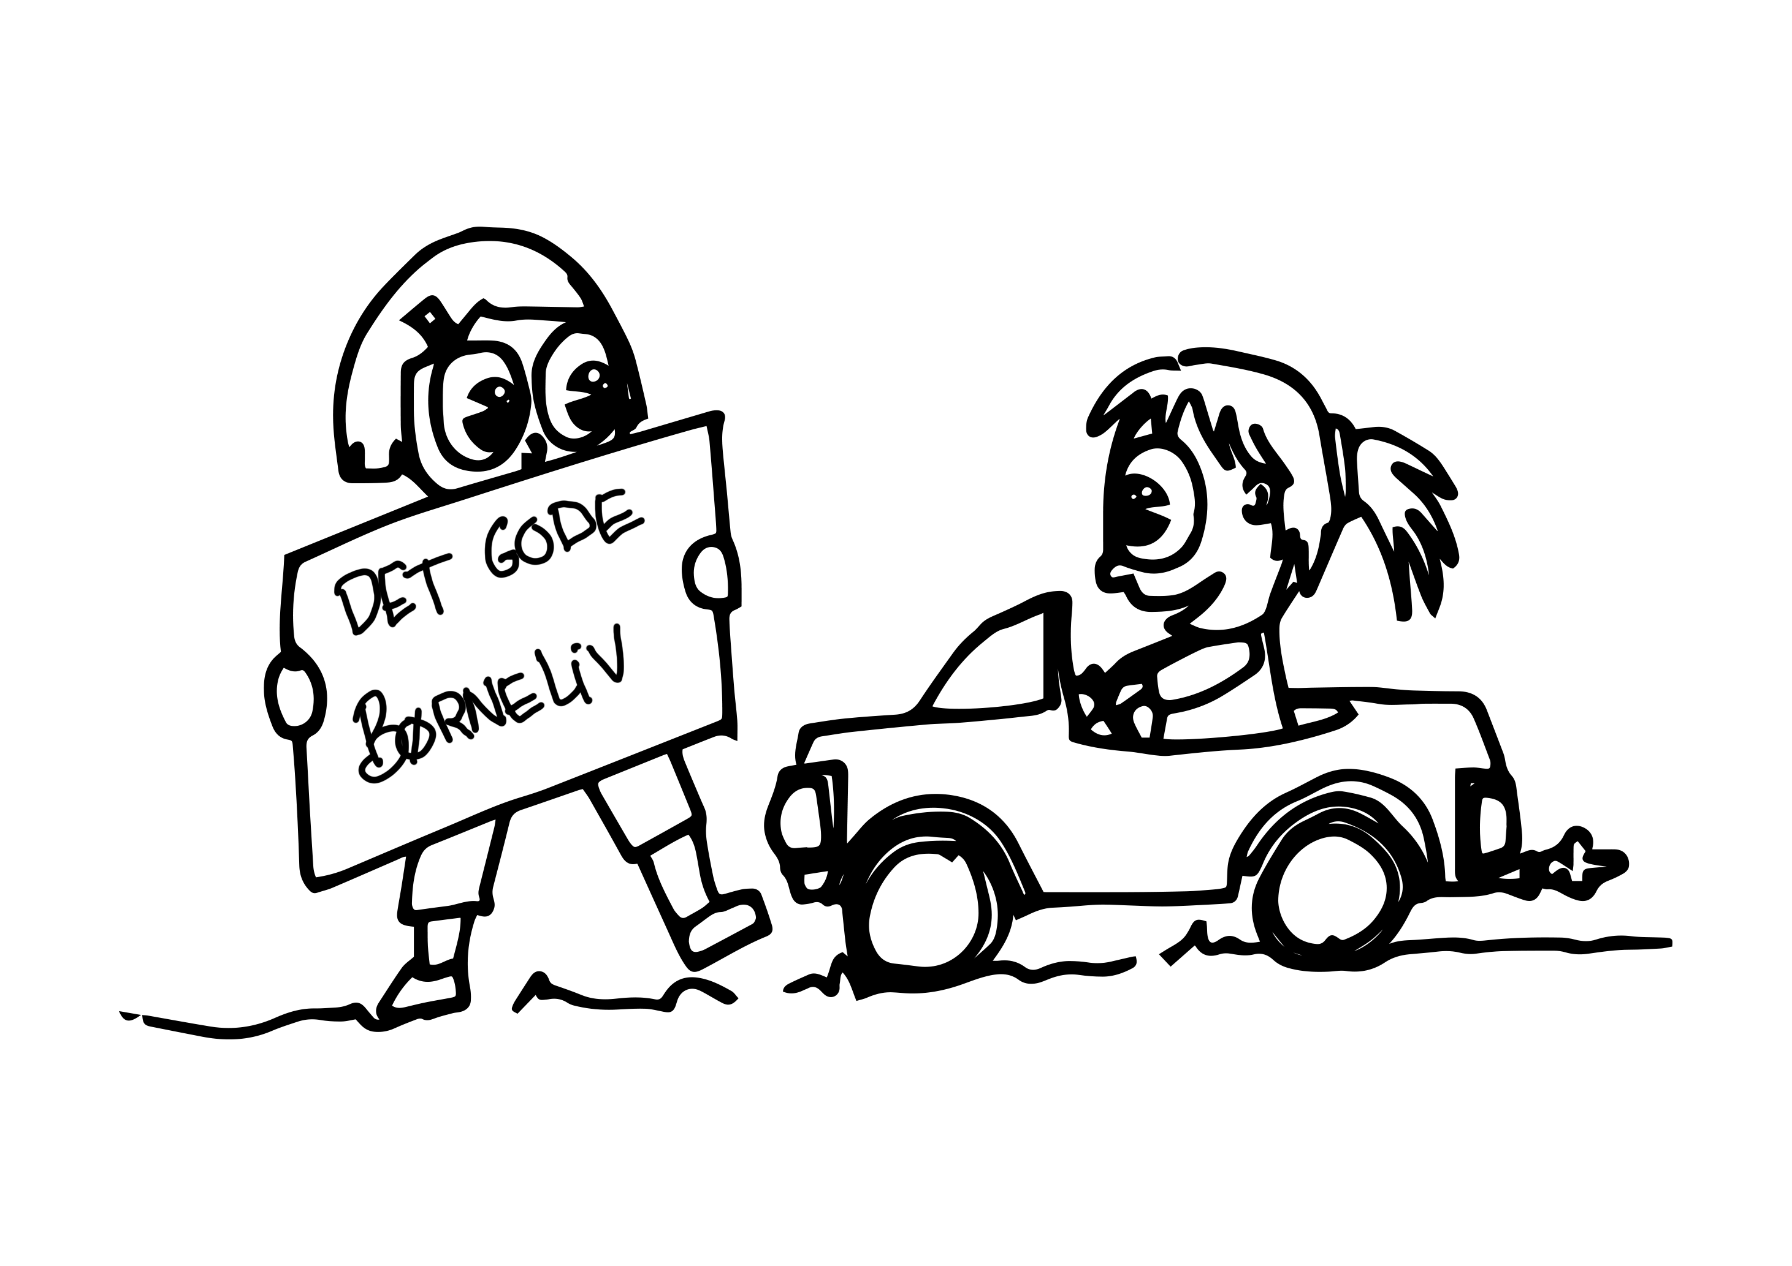
BØRNE- OG UNGEPOLITIKKEN
Dialog for bestyrelser

Slide 2

INTRODUKTION TIL LEDELSEN
I det følgende finder I dialogspørgsmål om børne- og ungepolitikken til brug i jeres bestyrelse.
Børne- og ungepolitikken sætter retning for arbejdet for og med børn og unge i Aarhus Kommune. Derfor er det vigtigt for bestyrelsen at kende til politikken og det fælles børne- og ungesyn, som kommer til udtryk her.
Derudover kan drøftelser om politikken være med til at understøtte bestyrelsens arbejde og skabe et fælles sprog mellem ledelsen, medarbejderne og bestyrelsen.
Formålet med dialogspørgsmålene til bestyrelsen er derfor:
  At få viden om Aarhus Kommunes børne- og ungepolitik og det fælles børne- og ungesyn udtrykt i politikken
  At få sat ord på, hvad børne- og ungepolitikken giver anledning til for bestyrelsen

Slide 3
PLANLÆGNING OG FACILITERING
Før
Læs børne- og ungepolitikken, og tag stilling til, om mødedeltagerne skal læse politikken inden eller have den udleveret på mødet.
Medbring fysiske eksemplarer af politikken til bestyrelsen eller find politikken digitalt her: Børne- og ungepolitikken - AarhusIntra (aarhuskommune.dk)
Overvej, om I vil præsentere grundfortællingen om børne- og ungepolitikken (find slides sidst i slideshow)
Under
Brug dette slideshow til at facilitere drøftelserne.
Introduktion til ledelsen og planlægning og facilitering vil være skjult, når slideshowet vises.
I finder talenoter i notesektionen i hvert slide.
Noter i fællesskab pointer undervejs.
Efter
Evaluer mødet: Hvad skete der, og hvad kan I – både ledelse og bestyrelse – tage med derfra?
Overvej, hvordan I vil samle op
  Hvad giver drøftelserne anledning til? Husk at orientere bestyrelsen, hvis jeres drøftelser fører til en konkret ændring
Lav aftaler for næste skridt:
  Hvornår og hvordan følger I op?
  Hvem gør hvad?
Notes:
Note: I kan sammensætte processen ud fra den tid, du har til rådighed og/eller jeres behov. ​

Slide 4


HVAD SKAL VI TALE OM
Om børne- og ungepolitikken:
Alle børn og unge skal have et godt børne- og ungeliv. Derfor har de brug for voksne omkring sig, der hjælper med at skabe gode rammer for hverdagen.
Børne- og ungepolitikken sætter ord på vores værdier og er rammen for arbejdet for og med børn og unge i Aarhus Kommune. For alle medarbejdere i Børn og Unge er politikken retningsvisende og forpligtende.
Børne- og ungepolitikken udtrykker i seks temaer vores fælles børne- og ungesyn. Børne- og ungesynet er med til at give et fælles sprog og en fælles tilgang i samarbejdet mellem forskellige parter i en tid, hvor der i høj grad er brug for at finde løsninger i fællesskab.
Børne- og ungepolitikken tager afsæt i børnenes, de unges og forældres perspektiver, strategier i Aarhus Kommune, og de værdier, der lever og udleves hver dag i dagtilbud, skoler og fritidstilbud for at skabe gode børne- og ungeliv.
Notes:
Formål: ​
Dette slide fortæller kort om børne- og ungepolitikken inden I skal til jeres drøftelser.
​
Facilitering: ​
Læs højt eller fortæl pointer med dine egne ord.​

Slide 5
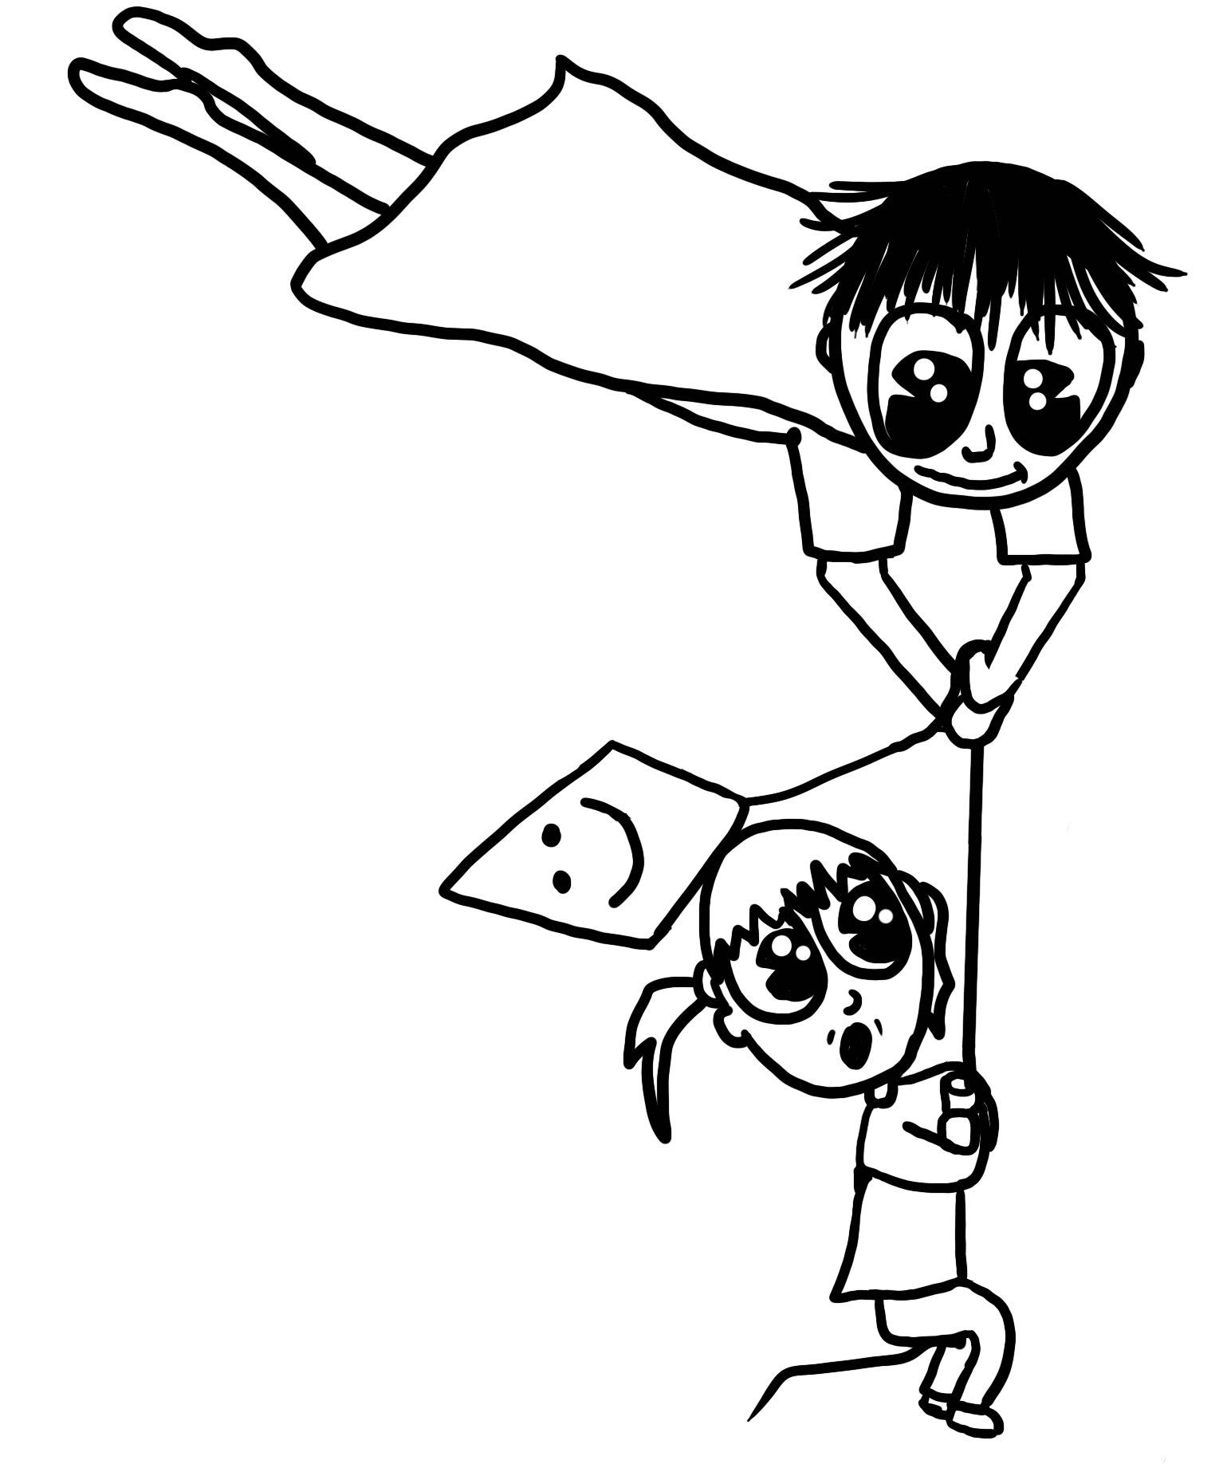


FORMÅL MED DRØFTELSERNE
At få viden om Aarhus Kommunes børne- og ungepolitik og det fælles børne- og ungesyn udtrykt i politikken
At få sat ord på, hvad børne- og ungepolitikken giver anledning til for bestyrelsen
Notes:
Formål: ​
Dette slide fortæller om, hvad formålet med drøftelserne er.
​
Facilitering: ​
Læs formålene højt.
​
Talenote: ​
Her ser I målene med de drøftelser, som vi skal igennem. ​
Det handler både om, at vi sammen får kendskab til, hvad der står i børne- og ungepolitikken og at vi får sat ord på, hvad værdierne i politikken kunne give anledning til for bestyrelsens arbejde.
​

Slide 6
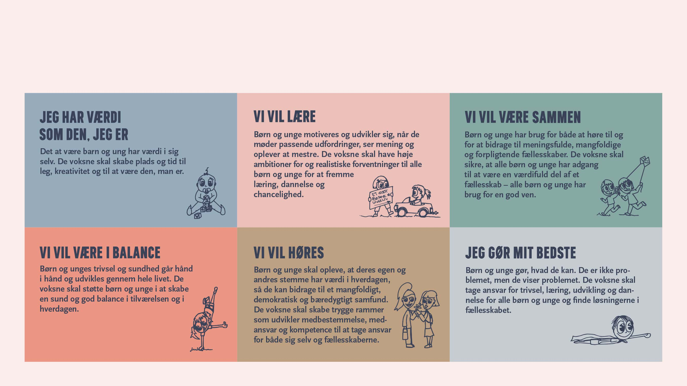
VORES FÆLLES BØRNE- OG UNGESYN UDTRYKT I SEKS TEMAER
Notes:
Formål: ​
Dette slide viser de seks temaer i børne- og ungepolitikken, som tilsammen udtrykker vores fælles børne- og ungesyn. ​
​
Facilitering: ​
Præsenter de seks temaer. Du kan evt. læse hvert tema højt og derefter tage udgangspunkt i talenoterne.​
​
Talenote:​
De seks temaer i børne- og ungepolitikken udtrykker vores fælles børne- og ungesyn. ​
​
Det tager afsæt i børnenes og de unges perspektiv – så udsagnene ”Jeg har værdi som den, jeg er”, ”vi vil lære” osv. er en opsamling af børn og unges stemmer i processen da børne- og ungepolitikken blev til. ​
​
Det er de temaer, der er vigtige i børn og unges hverdag. ​
​

Slide 7


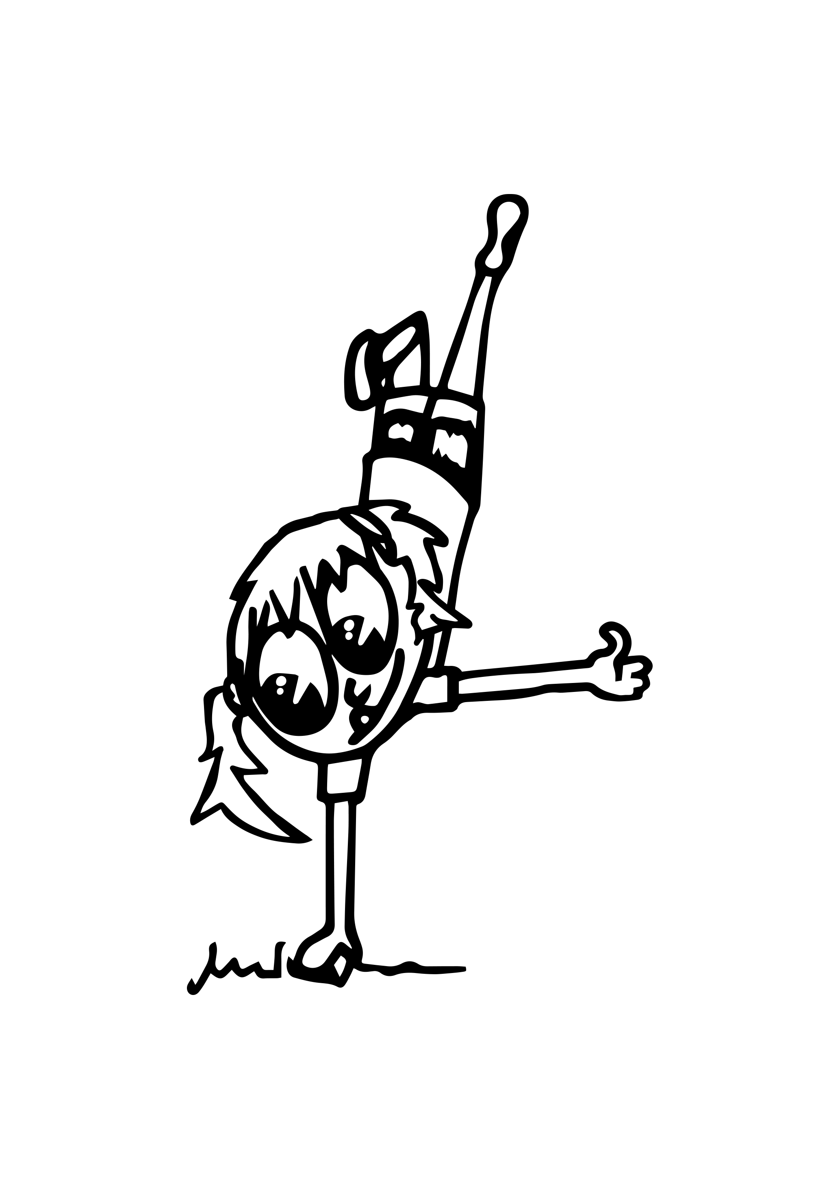

.
.
Hvad betyder børne- og ungepolitikken for os som bestyrelse?
Læs de seks temaer i børne- og ungepolitikken, som opsummerer vores værdier og tilgange i arbejdet med børn og unge.
  Hvad bliver I særligt optaget af, når I læser de seks temaer i politikken?
  Giver værdierne i den nye børne- og ungepolitik anledning til at formulere nye principper eller justere jeres principper?
  Hvordan kan bestyrelsen i højere grad inddrage børn og unges stemme i sit arbejde, sådan som politikken lægger op til?
Notes:
Formål: ​
Dette slide viser de spørgsmål, som bestyrelsen kan drøfte​
​
Facilitering: ​
Introducer spørgsmålene på slidet. Fastsæt tid og gruppestørrelser for hver af de tre spørgsmål alt efter, hvad der giver mening hos jer. I kan både vælge at have en mere åben drøftelse, eller at strukturere drøftelserne efter dette forslag: ​
​
Forslag til proces og tid:​
​
Spørgsmål 1.​
5 min - Læs de seks temaer i børne- og ungepolitikken i form af de seks temaer. Hvis I allerede har gjort dette, kan I springe denne del over.​
​
10 min – Drøft hvad I bliver særligt optaget af to og to. Er der noget, som vækker genklang, undrer eller provokerer? ​
​​
Spørgsmål 2.​
20 min – Drøft om og hvordan værdierne i den nye børne- og ungepolitik giver anledning til at formulere nye principper eller justere jeres principper (denne gang i en gruppe af 3-4 personer).​
Arbejder I ud fra værdierne i de seks temaer? Og hvordan ser det konkret ud, når man arbejder ud fra den tilgang?​
​
Opsamling i plenum: Grupperne vælger én, som melder tilbage i plenum. Gå bordet rundt.
Spørgsmål 3.​
10 min – Drøft hvordan bestyrelsen i højere grad kan inddrage børn og unges stemme i sit arbejde to og to. Det kan fx være, at bestyrelsen skal have et tættere samarbejde med elevrådet.
Lav en opsamling, hvor I går bordet rundt og deler jeres tanker.

Slide 8
.
.
Hvad betyder børne- og ungepolitikken for os som bestyrelse?
Læs de seks temaer i børne- og ungepolitikken, som opsummerer vores værdier og tilgange i arbejdet med børn og unge.
  Hvad bliver I særligt optaget af, når I læser politikken?
  Giver værdierne i børne- og ungepolitikken – og udsagnene fra børn og unge – anledning til en justering af jeres tilbud?
  Hvordan kan I i højere grad inddrage børn og unges stemme i jeres arbejde sådan som politikken lægger op til?
Notes:
Dette slide henvender sig til UngiAarhus. Slidet er skjult i det almindelige slideshow. Hvis I vil bruge dette slide, kan i højreklikke på slidet i venstre side og vælge ”Vis slide”.
Tag udgangspunkt i noterne til forrige slide, når I præsenterer dette slide.

Slide 9
INSPIRATION
– SÅDAN KAN BESTYRELSEN OGSÅ ANVENDE BØRNE- OG UNGEPOLITIKKEN
Brug børne- og ungepolitikken, når en ny bestyrelse nedsættes. Det kan for eksempel være som introduktion til det første bestyrelsesmøde.
Tag afsat i politikkens seks temaer og lav temadrøftelser: Det kan for eksempel være, at bestyrelsen vil have en temadrøftelse om fællesskaber (”Vi vil være sammen”) eller fysisk og mental sundhed (”Vi vil være i balance”).
  I kan supplere jeres temadrøftelser med data, fx fra tilsyn i dagtilbud, elevtrivselsmåling mv.
Brug pejlemærkerne i politikken når bestyrelsen stiller spørgsmål til ledelsen. Måske er bestyrelsen for eksempel nysgerrige på, om I lykkes med at børn og unge lytter til hinanden eller trives fysisk og mentalt.
Notes:
Noter:
Overskrifterne “Vi vil være sammen” og “Vi vil være i balance” refererer til to af temaerne i politikken.
Pejlemærkerne i børne- og ungepolitikken sætter ord på, hvad vi ser hos børn og unge, når vi på er på vej til at lykkes. Vi er på vej til at lykkes når…​
Alle børn og unge føler de kan være sig selv ​
Børn og unge bevarer deres nysgerrighed​
Alle børn og unge føler sig som en del af et fællesskab ​
Børn og unge trives fysisk og mentalt​
Børn og unge lytter til hinanden​
Alle bør og unge har mindst en voksen, de kan gå til

Slide 10
De næste slides omhandler grundfortællingen om børne- og ungepolitikken.
Hvis I ønsker at præsentere grundfortællingen, kan I rykke de næste slides op øverst i slideshowet.

Slide 11

INTRODUKTION TIL LEDERE
Børne- og ungepolitikken blev vedtaget af et enigt byråd d. 11. oktober 2023.
Den bygger på børne- og ungepolitikken fra 2015, på viden og praksis, der er kommet til siden samt stemmer fra børn, unge, samarbejdspartnere og medarbejdere.
Skab kendskab til vores fælles fundament
Børne- og ungepolitikken sætter retning for vores arbejde for og med børn og unge. Derfor skal alle medarbejdere i Børn og Unge kende til børne- og ungepolitikken.
Disse slides er en kort præsentation af børne- og ungepolitikken, som vi håber, du vil bruge nu og præsentere for dine medarbejdere – så vi alle har samme afsæt, når medarbejderne møder den fornyede børne- og ungepolitik.
Brug slides på personalemøder eller andre anledninger.
Bemærk at præsentationen indeholder noter, som du kan bruge i præsentationen.
Primo 2024 får alle afdelinger et dialogværktøj, som I kan bruge som
inspiration til at omsætte politikken til lokal praksis.

Slide 12
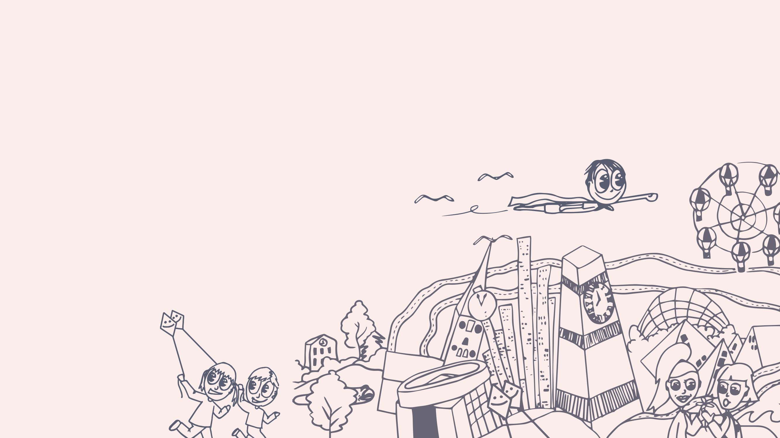
ALLE BØRN OG UNGE SKAL HAVE ET GODT BØRNELIV
Børn og unge har forskellige behov, evner, interesser og drømme.
Fælles for dem er, at de har brug for voksne omkring sig,
der hjælper med at skabe rammerne for det
gode børne og ungeliv.
Børne- og ungepolitikken sætter rammerne for
vores arbejde for og med børn og unge.
Notes:
Vores børne- og ungepolitik i Aarhus Kommune er blevet fornyet.
Derfor får I her lige et hurtigt overblik, over den fornyede børne- og ungepolitik
- Hvorfor vi har en børne- og ungepolitik og hvad det betyder for os:
Alle børn og unge skal have et godt børneliv.
- Det arbejder vi for hver eneste dag hos os i fællesskab
Børnene og de unge har forskellige behov, evner, interesser og drømme.
Fælles for dem er, at de har brug for voksne omkring sig, der hjælper med at skabe rammerne for det gode børneliv.
Børne- og ungepolitikken sætter rammerne for vores arbejde for og med børn og unge:
For børn, unge og forældre beskriver politikken det børne- og ungesyn og de værdier, de skal møde i vores tilbud
For medarbejdere er politikken – vores fælles børne- og ungesyn - retningsvisende og forpligtende
For den politiske og administrative ledelse sætter politikken retning for prioriteringer og samarbejde om opgaver og indsatser, der understøtter børne- og ungesynet
For civilsamfundet og andre vigtige aktører er politikken en opfordring og en invitation til et fortsat samarbejde om at skabe gode børne- og ungeliv

Slide 13

VORES FÆLLES BØRNE- OG UNGEPOLITIK
Tager afsæt i børn og unges perspektiver
Er vores fælles børne- og ungesyn og vores fælles fundament
Sætter retning for vores arbejde for og med børn og unge i Aarhus Kommune og for vores samarbejde med andre
Notes:
Vores børne- og ungepolitik (fra 2015) er blevet fornyet og blev vedtaget af et enigt byråd 11. oktober 2023
Vores børne- og ungepolitik:
Tager afsæt i børn og unges perspektiver
- Der er gennemført en række samtaler med børn, unge og forældre for at få indblik i, hvad der er vigtigt i deres hverdag.
Medarbejdere har set på politikken med det faglige blik, så vi i fællesskab har fået:
Vores fælles børne- og ungesyn - Vores fælles fundament
Politikken sætter retning for vores arbejde for og med børn og unge. Og for vores samarbejde med andre.
Alt sammen for at vi i fællesskab kan skabe gode liv for børn og unge i Aarhus.
Hvad betyder det så helt konkret for os i [afdelingens navn]?

Slide 14
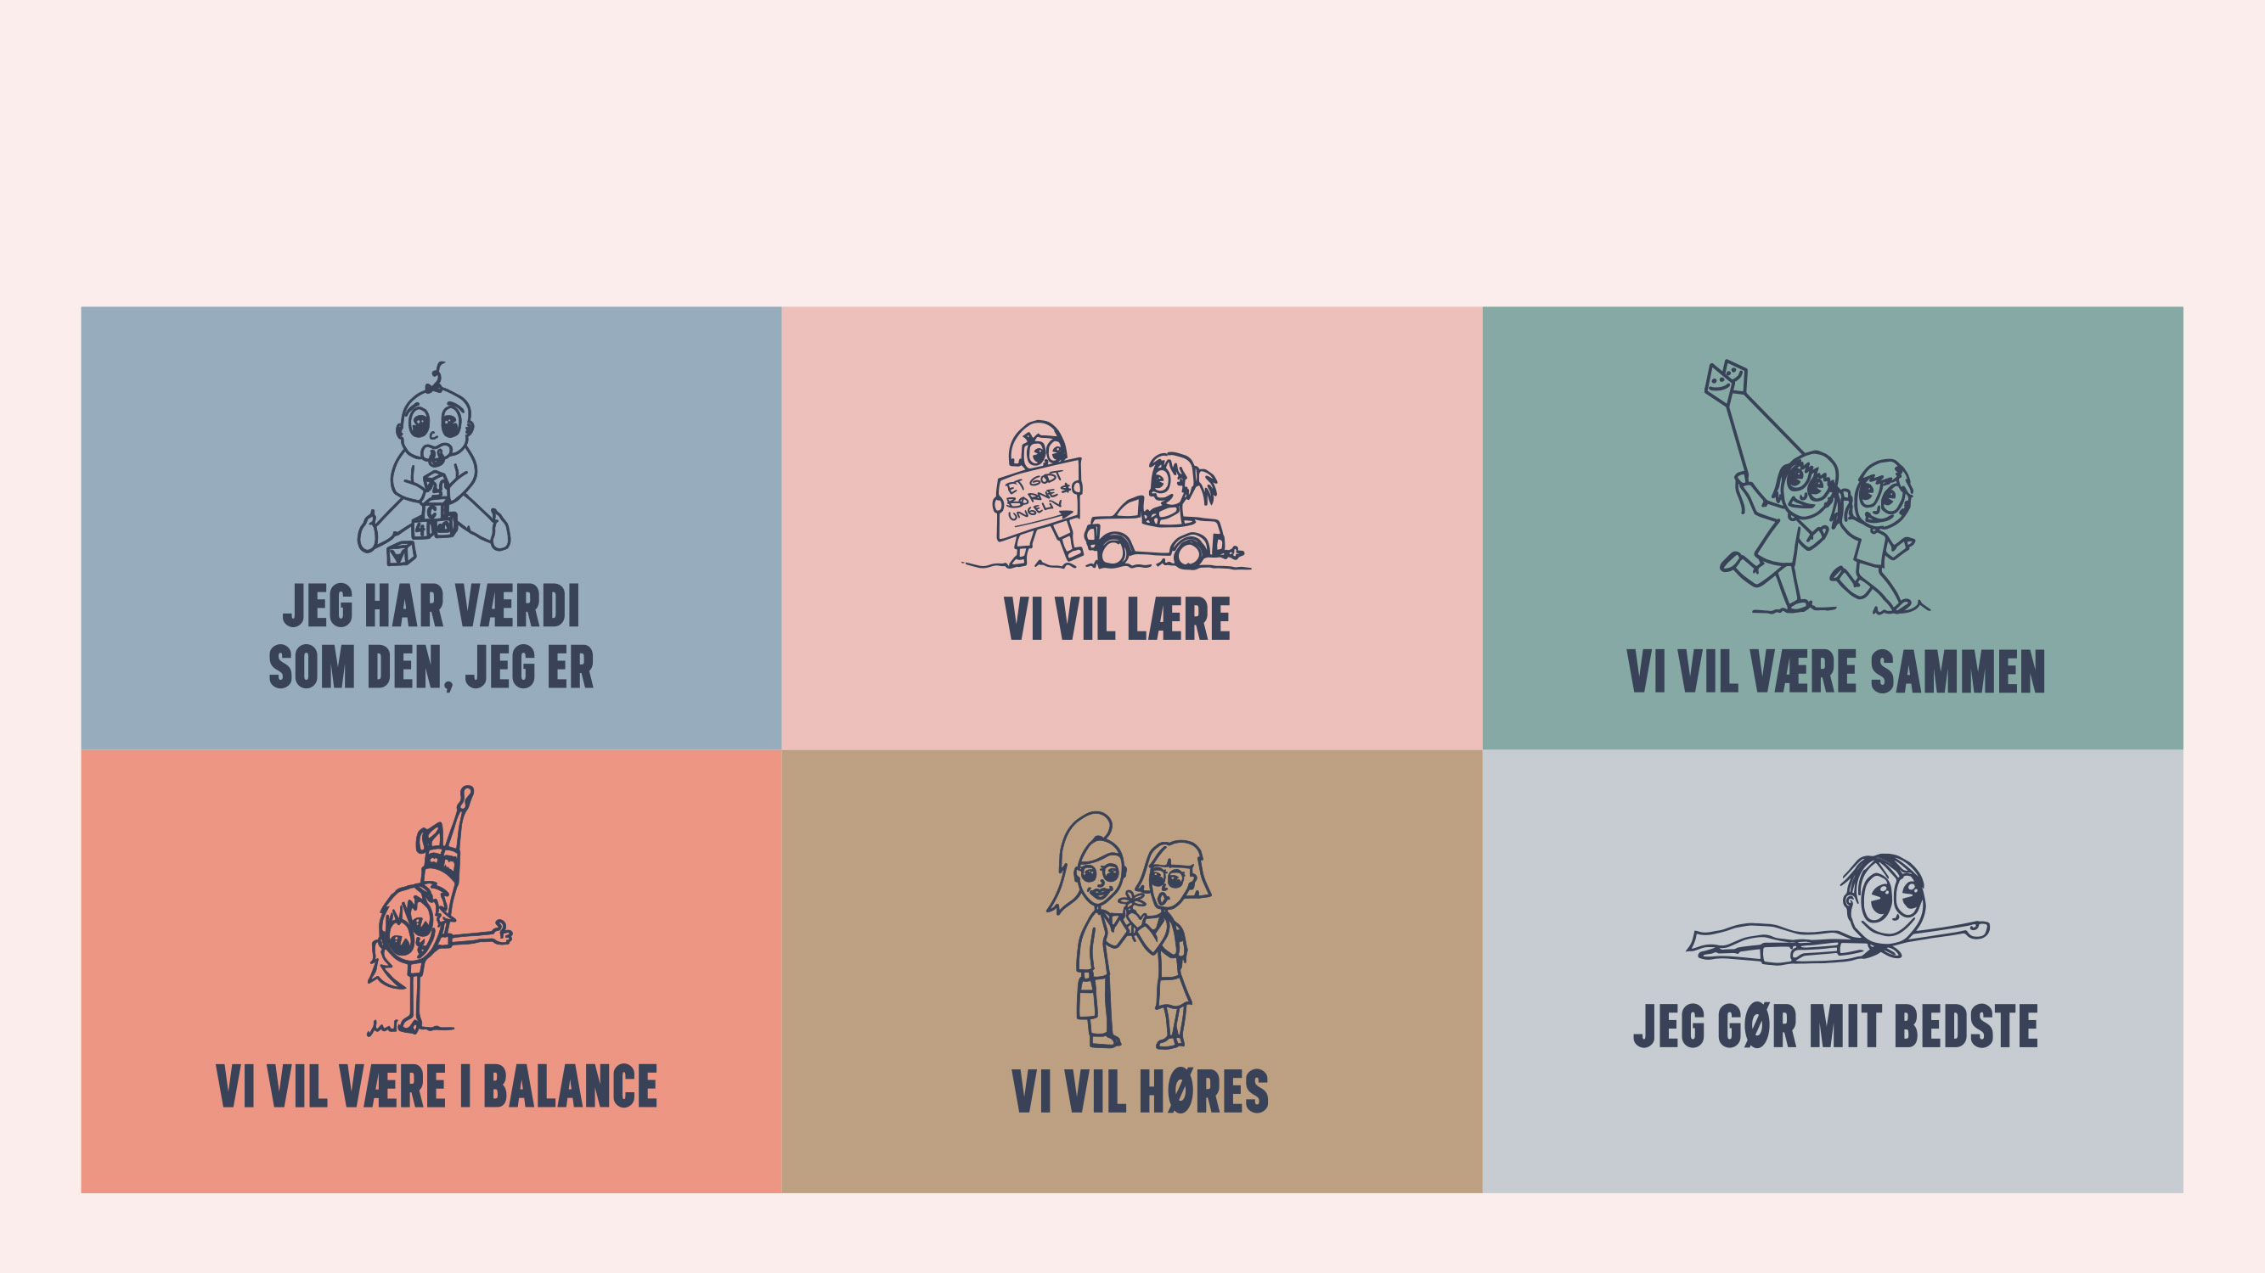
VORES FÆLLES BØRNE- OG UNGESYN
- tager udgangspunkt i børnenes og de unges stemmer
Notes:
De seks temaer i børne- og ungepolitikken udgør vores fælles børne- og ungesyn
Det tager afsæt i børnenes og de unges perspektiv – så udsagnene ”Jeg har værdi som den, jeg er”, ”vi vil lære” osv. er en opsamling af børn og unges stemmer i processen
Det er de temaer, der er vigtige i børn og unges hverdag for det gode børne- og ungeliv.

Slide 15
HVAD BETYDER DET FÆLLES BØRNE- OG UNGESYN FOR OS? Børnesynet udtrykker i seks temaer vores syn på og tilgang til alle børn og unge
Notes:
Hvad betyder det fælles børnesyn for os som voksne og for vores arbejde?
Børnesynets seks temaer bliver her foldet ud som vores syn på og tilgang til de børn og unge, vi arbejder med.

Slide 16
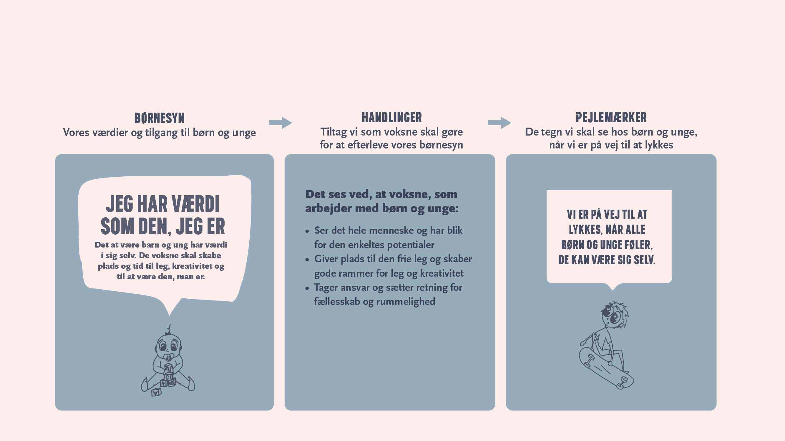
DE VOKSNES ROLLE OG ANSVAR
- Det ses ved, at de voksne, som arbejder med børn og unge…
Notes:
For hvert af de seks temaer beskriver politikken også handlingsanvisninger, der sætter lidt flere ord på, hvad vi som voksne skal gøre..
Som fagprofessionelle har vi en rolle og et ansvar for at vi lykkes med at skabe gode børne- og ungeliv.
Børnesynet er vores værdier og tilgang til børn og unge
- her eksemplificeret med det første af de seks temaer ”Jeg har værdi som den, jeg er”
Vores rolle og ansvar er at skabe plads og tid til leg, kreativitet og til at være den, man er
Det gør vi fx ved at
- se det hele menneske og have blik for det enkeltes barn potentialer
- ved at give plads til den frie leg og skabe gode rammer for leg og kreativitet
- ved at tage ansvar og sætte retning for fællesskab og rummelighed
Hvordan kan vi se, om vi er på rette vej i vores pædagogiske arbejde?
Ved at se på de pejlemærker eller tegn hos børnene og de unge, som viser, at vi er på vej til at lykkes
Fx når alle børn og unge føler, at de kan være sig selv

Slide 17
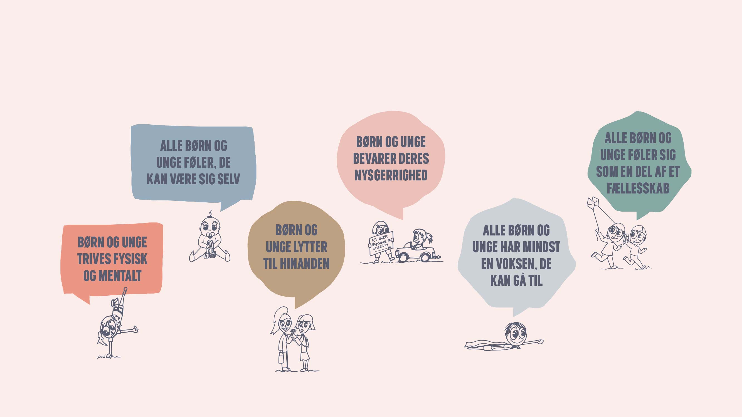
SEKS PEJLEMÆRKER SÆTTER ORD PÅ DET,
VI GERNE VIL SE
Notes:
Seks pejlemærker sætter ord på det, vi gerne vil se ved børnene og de unge i hverdagen
- At alle børn og unge føler, de kan være sig selv
- At de bevarer deres nysgerrighed
- at de alle føler sig som en del af et fællesskab
- at de trives fysisk og mentalt
- at de lytter hinanden
- at de har mindst en voksen, de kan gå til

Slide 18
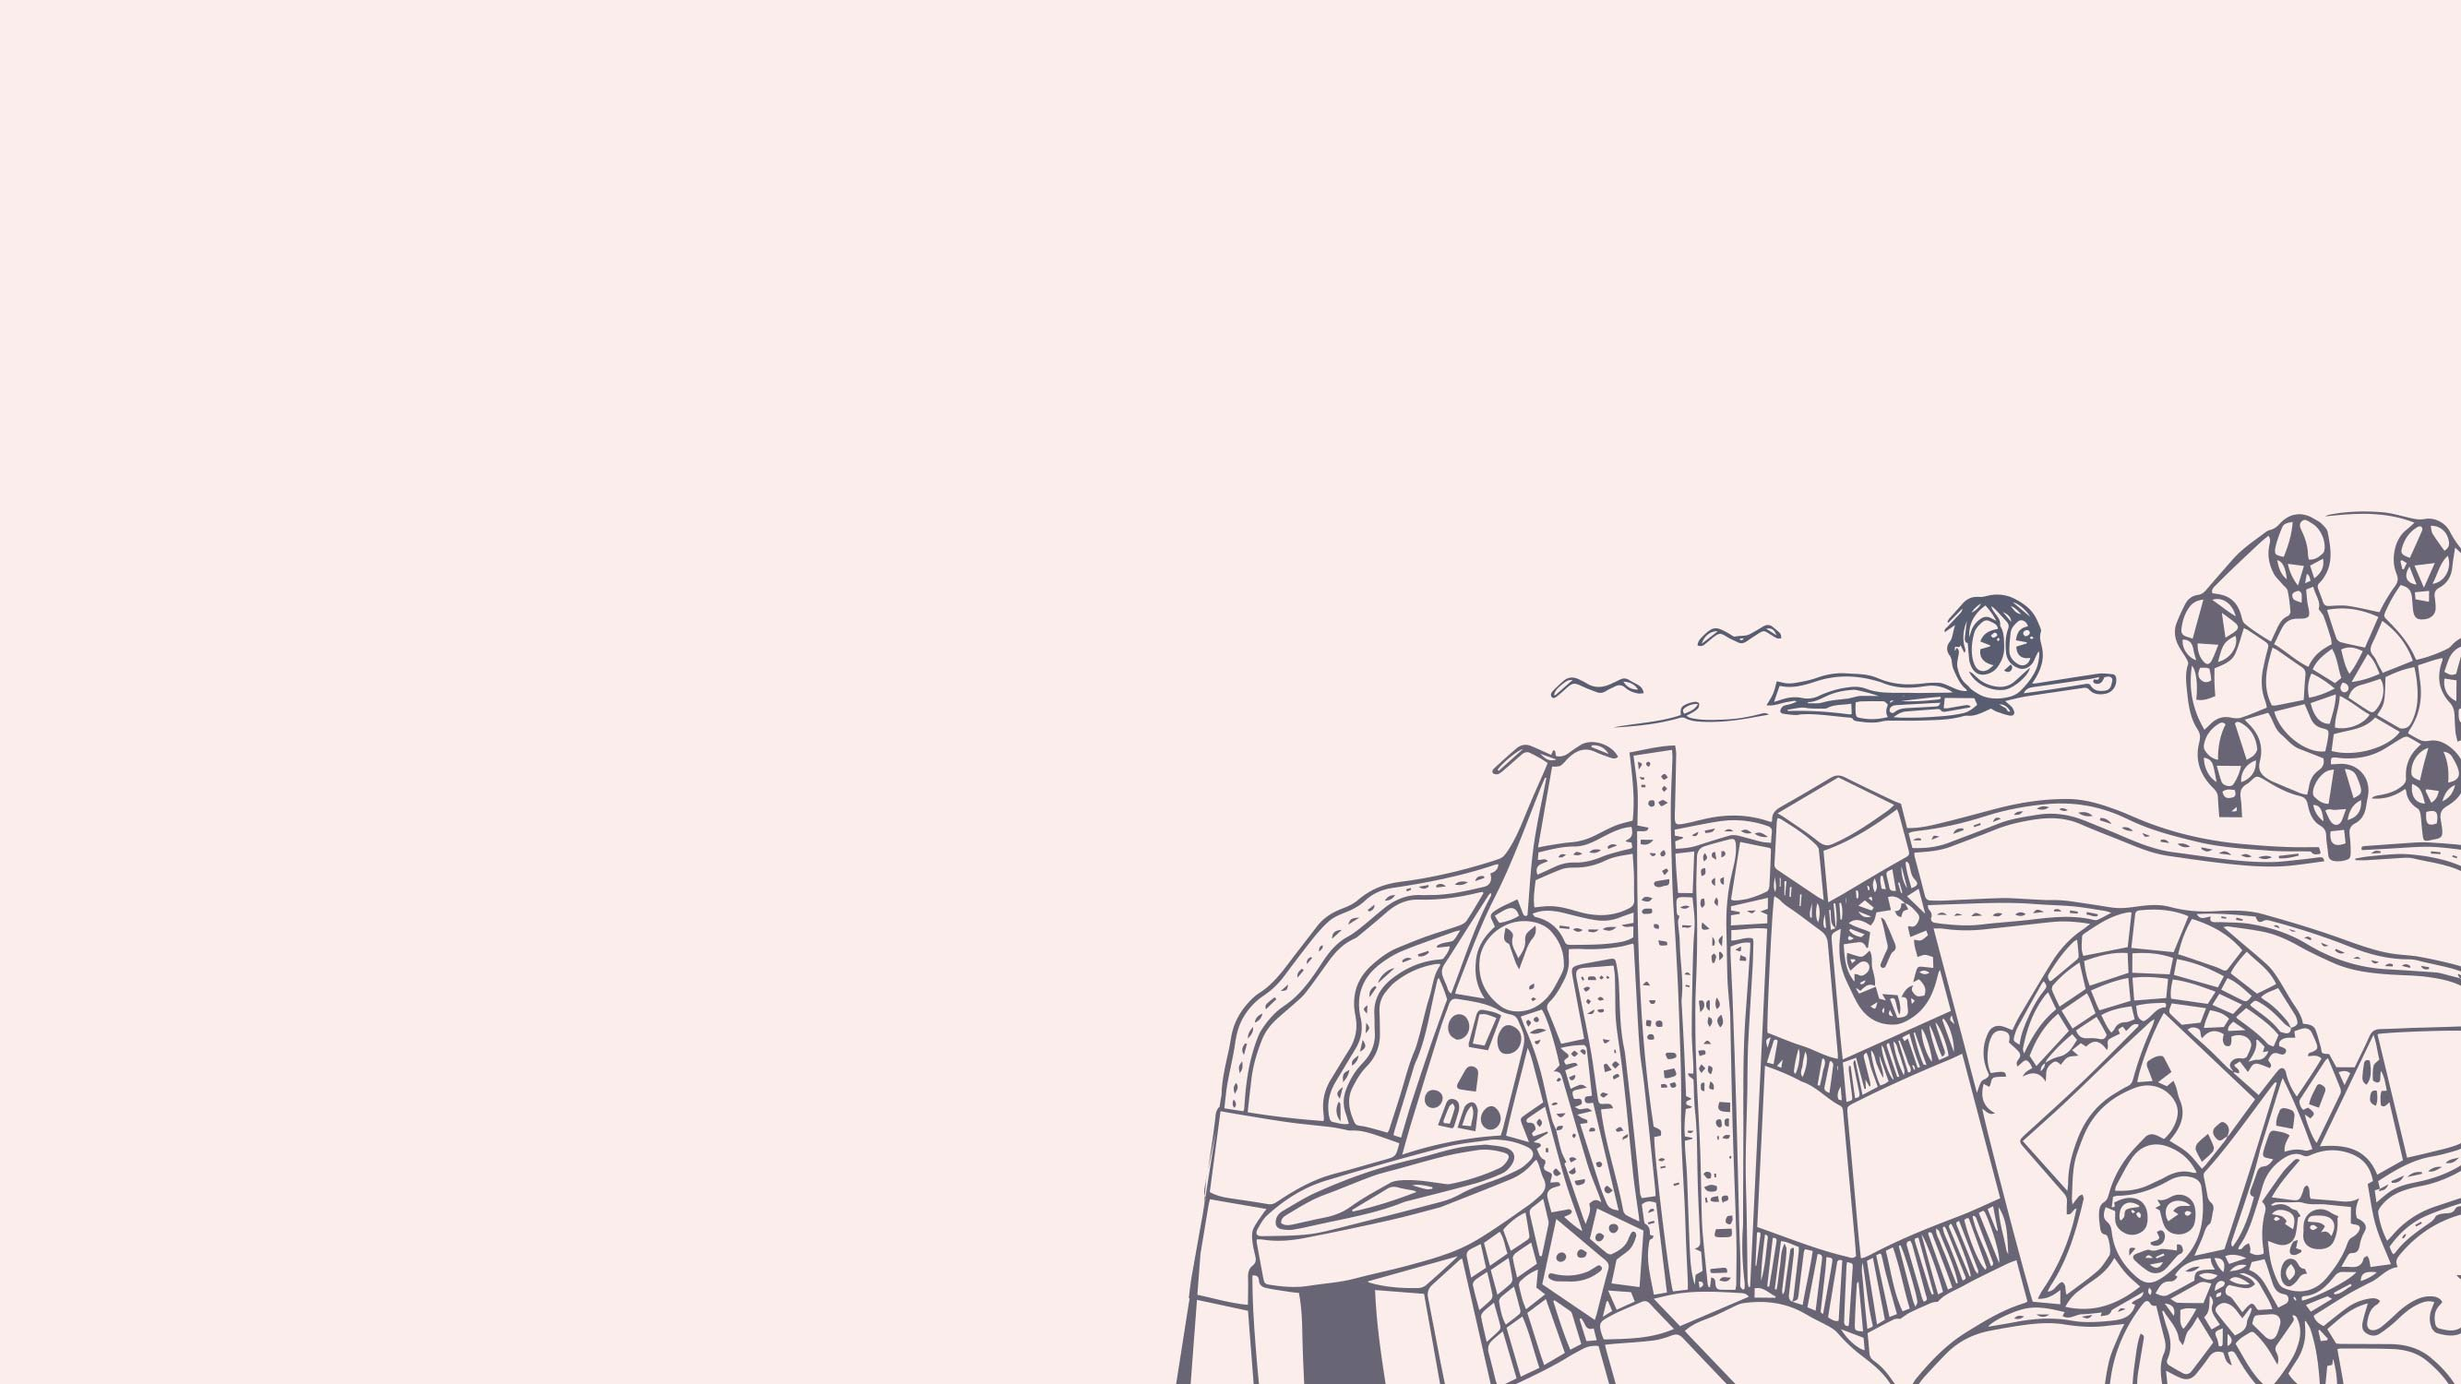
HVORFOR HAR VI FORNYET BØRNE- OG UNGEPOLITIKKEN?
Vi står på stærke værdier, mens vi udvikler os – i samfundet,
i organisationen, i vores syn på og tilgang til børn og unge,
i vores måde at arbejde på.
Sammen med et behov for at formulere vores
fælles børnesyn kalder det på en fornyelse
af børne- og ungepolitikken fra 2015
… med afsæt i børnenes og de
unges perspektiver
Notes:
Men hvad skal vi med en ”ny” børne- og ungepolitik?
Vi havde jo allerede en politik – så den kunne vi vel bare have beholdt …
Vi bygger på værdier fra politikken fra 2015 og dem skal vi fortsat stå på.
Det er stærke værdier, som lever både i dagtilbud, skoler, fritidstilbud og i forvaltningen
Samtidig har vi udviklet os som samfund, som organisationer, i vores måde at arbejde på, at tilgå børnene på, i måden at anskue de voksnes roller på.
sammen med et behov for at formulere vores fælles børnesyn kaldte det på en fornyelse af børne- og ungepolitikken fra 2015
- og denne gang med afsæt i børnenes og de unges perspektiver for det er dem, det handler om

Slide 19
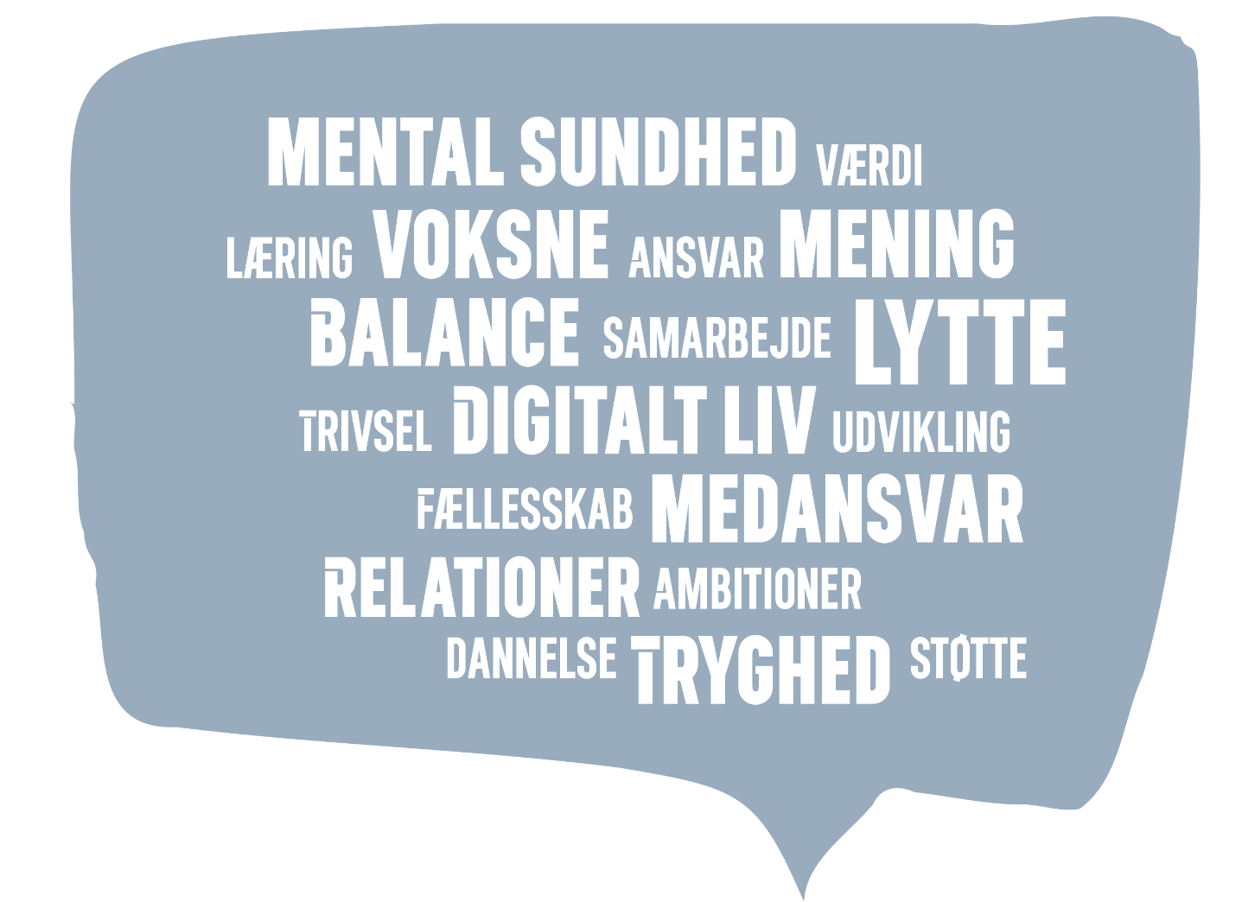
HVAD ER SÆRLIGT I FOKUS?
Notes:
Så hvad tager vi med os fra børne- og ungepolitikken i 2015?
og hvad er særligt i fokus i fornyelsen af politikken og det, der nu er vores nuværende børne- og ungesyn?
Når vi ser på de skrevne ord i vores børne- og ungepolitik fra 2015 og den fornyede børne- og ungepolitik (2023) så er der en del ord, som vi stadig tager med os – ord, som vi står på og har i fokus:
Ordene med den største font er særligt i fokus (og er nye i vores børne- og ungepolitik)
- mental sundhed
- voksne
- mening
- balance
- lytte
- digitalt liv
- medansvar
- relationer
- tryghed
Ordene med den mindre font stammer fra politikken fra 2015 – og dem har vi stadig i fokus:
- værdi
- læring
- ansvar
- samarbejde
- trivsel
- udvikling
- fællesskab
- ambitioner
- dannelse
- støtte
Som I kan se, er der masser af ord – og dermed værdier – som stadigt er i fokus – som betyder noget for os i dagligdagen – som betyder noget for børnene og de unge
Mens der naturligvis også er ord, som er nye i denne sammenhæng – ord som er vigtige og som er med til at sætte retning for vores arbejde i dagligdagen

Slide 20
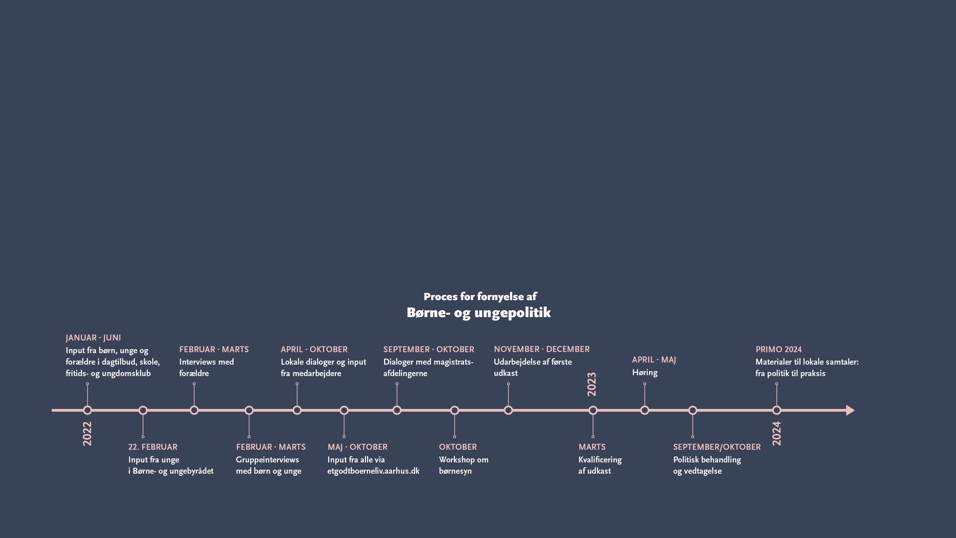

INVOLVERING
- fra tanke til fornyet politik
Fornyelsen af børne- og ungepolitikken bygger på børnenes, de unges og forældrenes stemme.
Perspektiverne blev samlet i ”Samtalen om det gode børneliv” til lokale dialoger i dagtilbud, skoler, fritidstilbud og med chefgrupper i alle magistratsafdelinger.
Alle interesserede har også haft mulighed for at give deres mening til kende online. I alt har over 350 personer bidraget med input.
Alle dagtilbud, skoler og fritidstilbud får i begyndelsen af 2024 et dialogværktøj til lokale samtaler om, hvordan vi omsætter værdierne i politikken i vores praksis i hverdagen
Notes:
For vores fælles børne- og ungepolitik er en ramme og et redskab for jer som medarbejdere – og for alle ledere og ledelsesteams
Det er børnene, de unge, forældre, medarbejdere og ledere i Børn og Unge, som har bidraget til denne ramme
- sammen med alle interesserede, som undervejs har givet deres mening til kende
(For nogle af jer vil I kunne nikke genkendende til ”Samtalen om det gode børneliv”, der var et værktøj til at tage de lokale samtaler på baggrund af de temaer, der kom fra samtaler med børn, unge og forældre)
Det er fundamentet for vores arbejde med børnene og de unge
Den skal rammesætte dialoger om, hvordan vores pædagogik, didaktik og tilgang ser ud lokalt her hos os
Lige nu har I fået et kort indblik i, hvordan vores børne- og ungepolitik 2023 ser ud.
Næste skridt tager vi i begyndelsen af 2024
Her får vi et dialogværktøj til lokale samtaler
Samtaler om, hvad vi allerede gør her hos os – og hvordan vi omsætter værdierne i politikken i vores praksis i hverdagen

